Slide 1

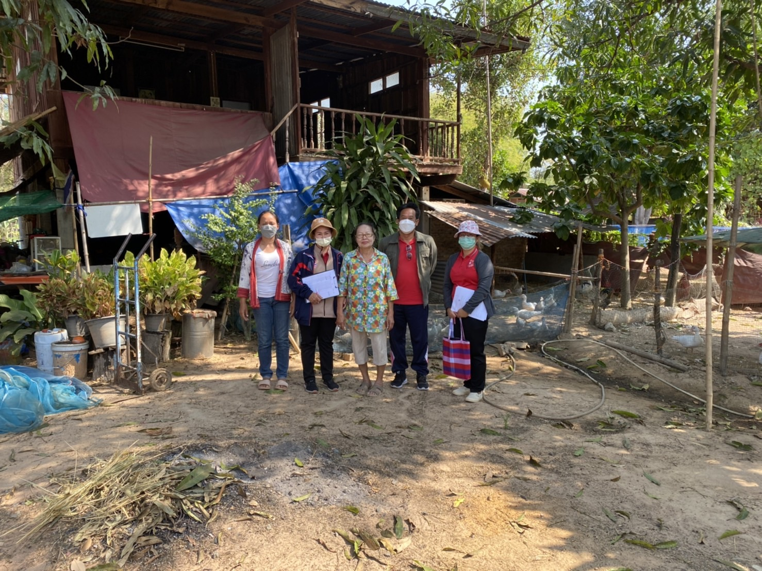
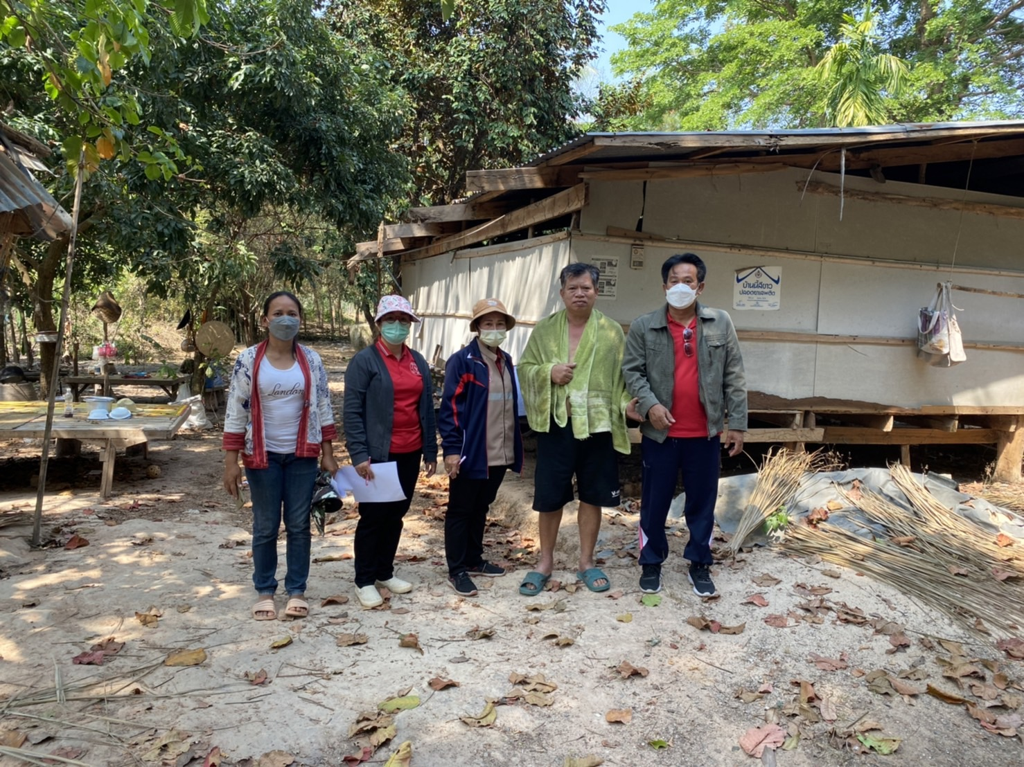
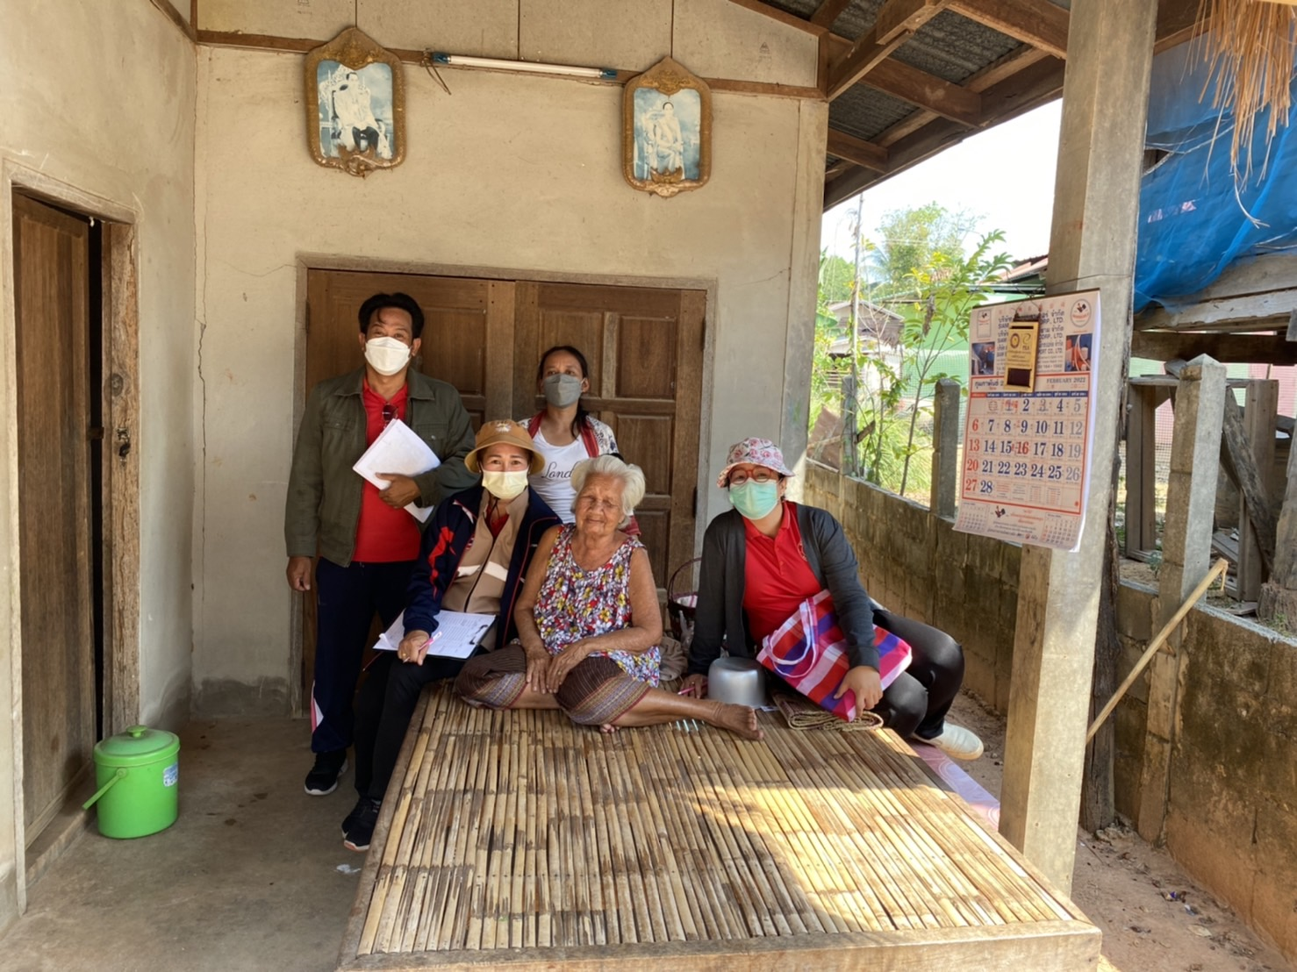
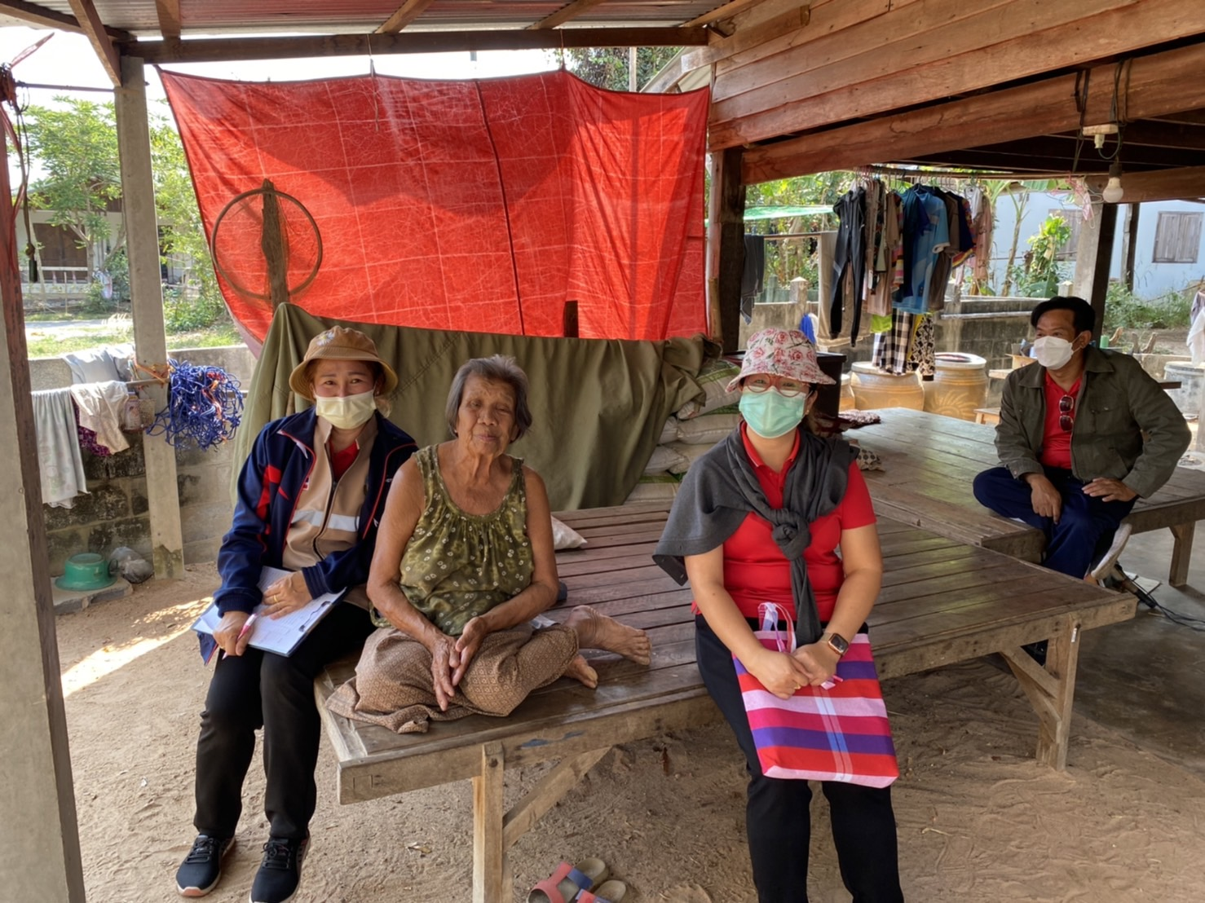
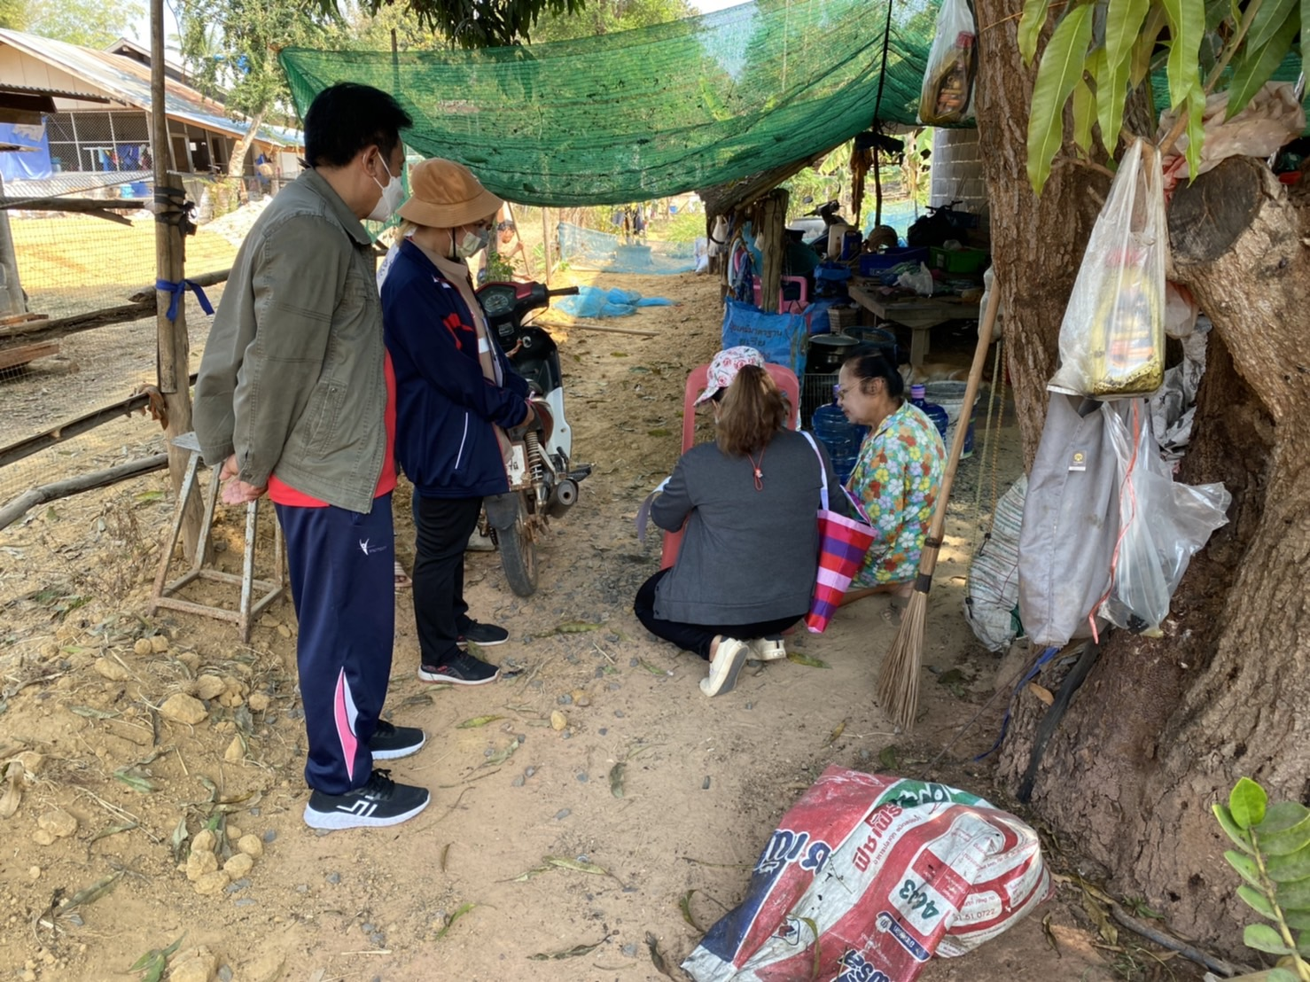
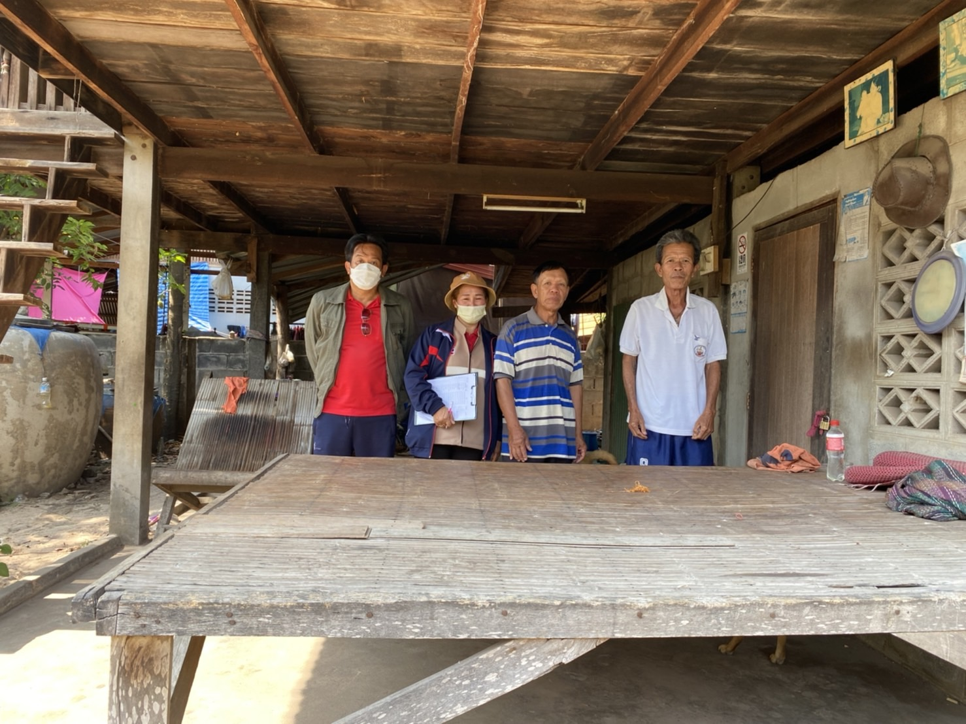
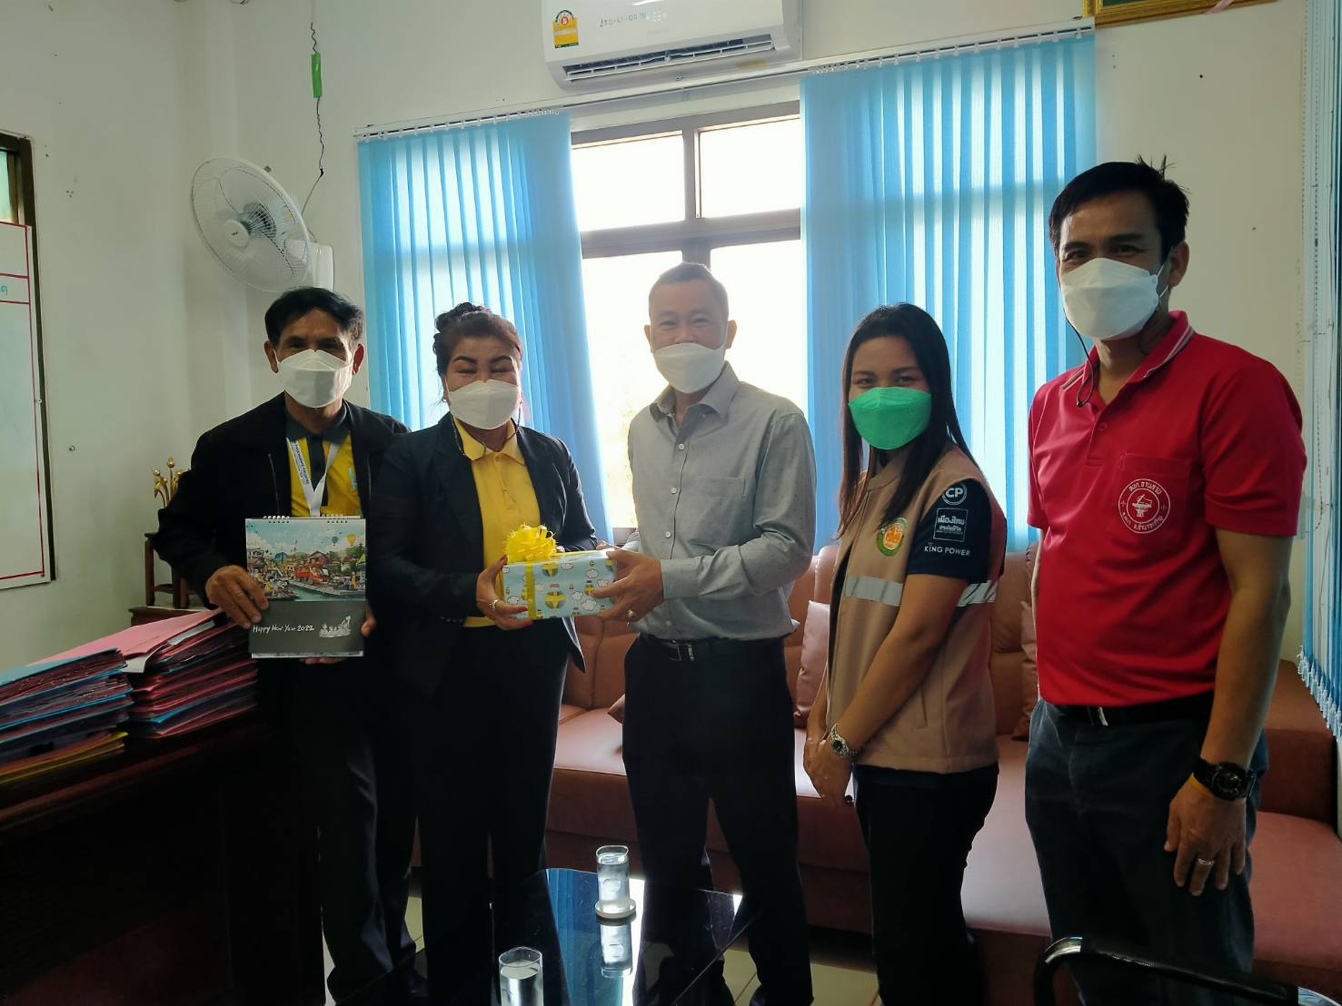


วันพุธที่ 2 กุมภาพันธ์ 2565 เวลา 10.00 น.
นายสมหมาย ศิริอนันต์ นายก อบต.จานลาน มอบหมายให้ นางกรศุนา วริสาร เลขานุการ นายก อบต.จานลาน พร้อมด้วยบุคลากรงานพัฒนาชุมชนปฏิบัติหน้าที่เยี่ยมผู้สูงอายุในภาวะยากลำบาก ณ บ้านจานลาน ม.1,9 และบ้านโนนหวาง ม.2 เพื่อเป็นการสร้างขวัญกำลังใจให้กับผู้สูงอายุ พร้อมจัดหางบประมาณช่วยเหลือโดยการปรับสภาพแวดล้อมและสิ่งอำนวยความสะดวกของผู้สูงอายุให้เหมาะสมและมีความปลอดภัยในการดำรงชีวิต
องค์การบริหารส่วนตำบลจานลาน
ข่าวประชาสัมพันธ์
เวลา 14.30 น นายสมหมาย ศิริอนันต์ นายก อบต.จานลาน พร้อมด้วยคณะร่วมต้อนรับบุคลากรจากบริษัท TOT อำนาจเจริญ ที่เดินทางมาแสดงความยินดี และอวยพรเนื่องในโอกาสวันขึ้นปีใหม่ 2565
99 หมู่ 5 ตำบลจานลาน อำเภอพนา
045-989663
www.janlan-acr.go.th
E-mail:obt_janlan@hotmail.com

